Slide 1

Föräldramöte 2026
Medlemsavgifter
Fritidskortet
Extraträning & Guldbollskväll
Guldklubben
Habocupen
Habo IF Fotbollsskola
Ledarstaben 2026
Träningsmatcher
Cuper & seriespel
Träningsupplägg
Lagföräldrarna har ordet

Slide 2
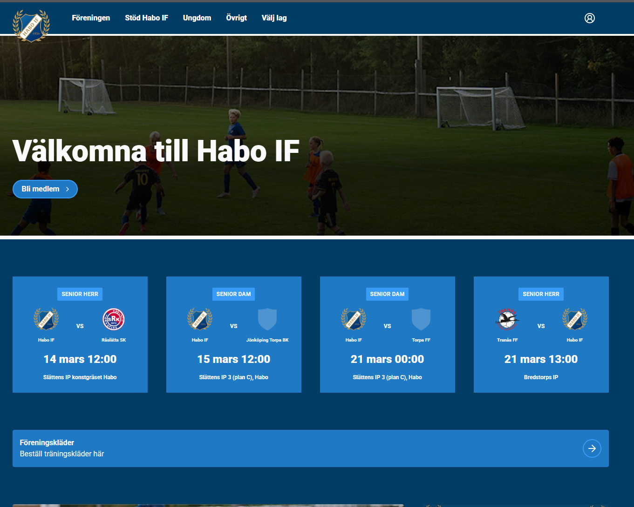
Medlemsavgifter
All info finns på hemsidan. Medlemsavgifterna är samma, deltagaravgift har justerats och alla får en liten höjning. Vill man nyttja fritidskortet så läs igenom noga på hemsidan.

Slide 3
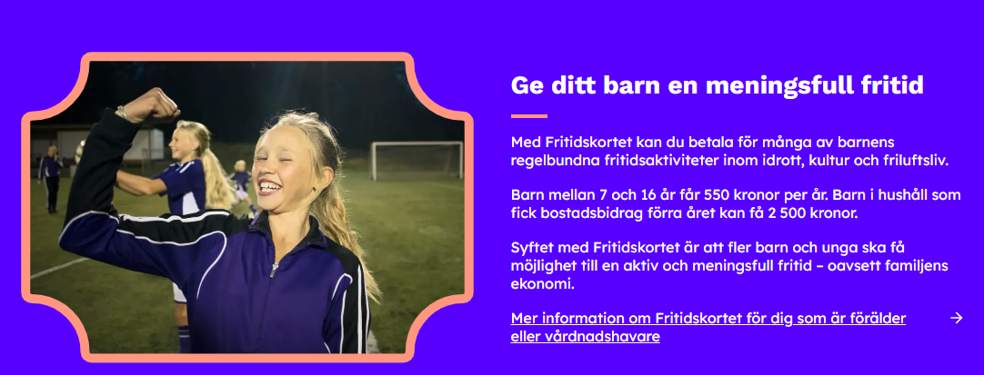
Fritidskortet
Vi är nu anslutna till Fritidskortet vilket gör att du som vårdnadshavare till barn mellan 7–16 år kan använda det för att betala avier från oss. Se hemsidan för mer info hur du går till väga med att betala med fritidskortet.

Slide 4
Extraträning & Guldbollskvällar
Extraträning startar v.16 och pågår till och med v. 43 (uppehåll v.25–33). Olle Härdne, som är fotbollsansvarig i Habo IF är ansvarig, och till hjälp har han några av våra kunniga och engagerade ledare.
Vår ambition är att erbjuda 7 v7, 9 v 9 och målvakter. Mer info om anmälan och kostnad kommer inom kort.

Slide 5
Guldklubben
Nyligt har ni fått en enkät skickad till er. Den är viktig för oss.
Vi vill inte gissa hur våra barn upplever trygghet, utveckling och glädje utan vi vill veta.
Era svar hjälper oss att följa upp och faktiskt bli bättre över tid.
I Habo IF har vi valt att ta ett tydligare ansvar för vår värdegrund.
Det handlar inte om fina ord på en vägg.
Det handlar om hur det känns att vara här.
Därför arbetar vi aktivt med tre guldord:
Gemenskap – här jobbar vi bland annat med trygghet, tillhörighet och mod att vara sig själv.
Utveckling – Vi ger barnen verktyg att våga prova, att det är ok att göra misstag och att vi växer tillsammans.
Glädje – glädje är summan av trygghet, självkänsla, mod och utveckling.
Och det här är inget extra projekt.
Det är hur vi vill vara varje dag, på träning och match.
Vi vill att varje barn ska känna sig trygg, våga prova, utvecklas och känna energi och glädje. Och vi vet att det inte sker av sig själv. Det kräver medvetet arbete.
Det är det arbetet vi nu gör tillsammans.

Slide 6
Habo if fotbollsSkola
Planeras till vecka 25. Mer info kommer inom kort.

Slide 7
LEDARSTABEN 2026
LAGLEDARE - Alexander Lonér
TRÄNARE:
  Martin Gårlin, huvudtränare
  Kristoffer Bakos, fysansvarig
  Andreas Janeke, materialansvarig
  Richard Svensson, målvaktstränare
  Christian Sjöqvist, trygghetsansvarig
  Joakim Svensson, assisterande tränare
  Josef Larenholtz
  Håkan Palm
  Michael Edgren
LAGFÖRÄLDRAR:
  Jill Berg
  Frida Haglund
  Emelie Arbhede
  Karin Einarsson

Slide 8
träningsmatcher
Tränat sedan mitten av november.
För närvarande 35 spelare i truppen.
Genomförda matcher:
  Mullsjö + Hovslätt, Tenhult & Bankeryd.
Fokus på de som varit med på vinterträningen.
Dubbbelmöte mot IFK Falköping 29 mars – Slätten.

Slide 9
Lassabollen 18 April ulricehamn
2 lag anmälda
Totalt 20 lag
3 matcher per lag (2x25 min)
Konstgräs
Samling Slätten innan avfärd

Slide 10

Seriespel 2026
9 mot 9, liten 9 mot 9 - 65x50 m - Speltid: 3x25 min.
Tre lag i seriespel - Smålands fotbollsförbund.
Tre olika nivåer av utmaning - poäng!
Föreningens policy: 40% träningsnärvaro för att få spela match. 65% för nivå 1.
6 spelare kan dubbla mellan lag 1 & 2 och 6 st mellan lag 2 & 3.
2 överåriga och 2 underåriga per lag tillåts.
Snabba svar på kallelser - ett måste för att kunna hantera tre lag!!

Slide 11
Seriespel 2026
NV2
Deltagande lag:
Assyriska 1, Bankeryd 1, Egnahem 1, Habo 1, Hallby 1, Hovslätt 1, Mariebo 1, Råslätt 1, Tabergs SK
NV3
Deltagande lag:
Aneby, Assyriska 2, Ekhagen 2, Habo 2, HFF 2, Hallby 2, Vista/ÖIS, Tenhult, Tranås
NV4
Deltagande lag:
Bankeryd 2, Burseryds IF, Ekhagen 3, Habo 3, Hovslätt 2, IFK Värnamo 3, IK Tord 2, Mullsjö IF, Månsarps IF

Slide 12
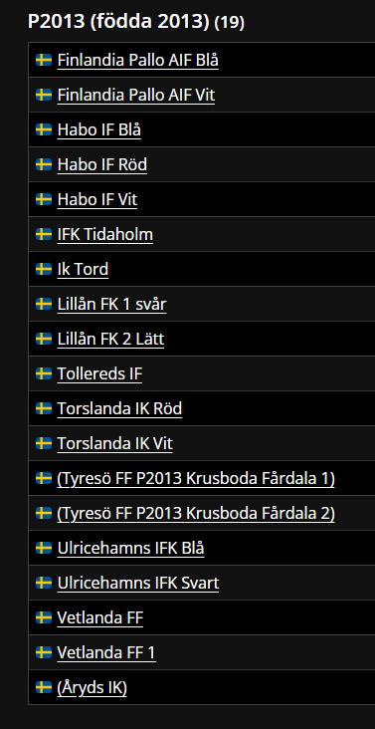
Habocupen 27-28 juni
3 lag anmälda. 31 spelare enligt intresseanmälan.
Stöd av P12 vid behov
Samlas vid tälten innan varje match om inget annat sägs.
Eventuellt gemensam aktivitet mellan matchdagarna?

Slide 13

LAXAcupen 23 - 26 juli Halmstad
2 lag anmälda
2x20 min. Minst fem matcher.
Deltagaravgifter (1 850:-/deltagare).
Boende på skola, 3 nätter + 10 måltider (torsdag-söndag).
Ledare bor tillsammans med spelare.
Allergier?

Slide 14
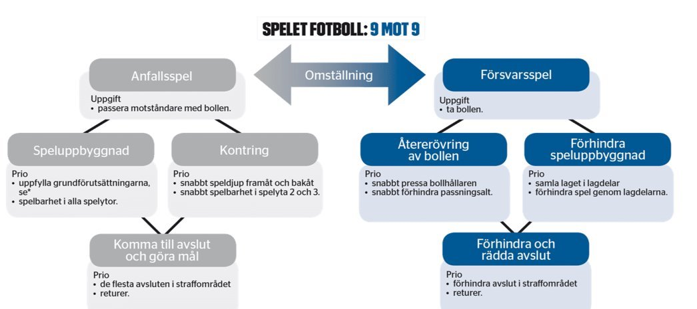
TRÄNING
TRÄNINGSTIDER
Måndagar 18.30-20.00, B-plan
Tisdagar 17.00-18.30, konstgräset
Torsdagar 18.30-20.00,
B-plan (delad med F13)
TRÄNINGSUPPLÄGG
Träning utifrån spelets skeden
(SvFFs spelarutbildningsplan)
Individanpassning 20% - 60% - 20%

Slide 15
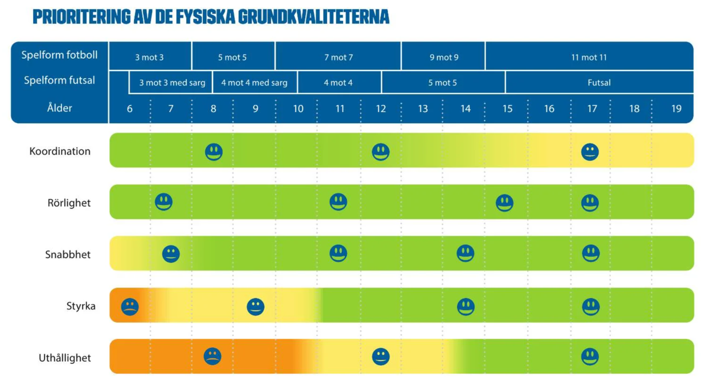

Slide 16

Lagföräldrarna har ordet

Slide 17
Uppdrag för föreningen
Arbetsuppgifter
Arbetsvecka v. 39 (21-27 sep)
  Bemanning av kiosk
  Städ av omklädningsrum, klubblokal etc
Matchvärd/bollvärd sön 27 sep kl 13 (8 barn +4 vuxna)
Habocupen 26-28 juni
  Matchvärd söndag
Städdag 17 okt
Försäljningar
Bingolotter (nov-dec)

Slide 18
Uppdrag för laget
Arbetsuppgifter
Tvätt
Matchvärd hemmamatch
Lagkassan
Försäljning
Lotteri på Habocupen

